Slide 1
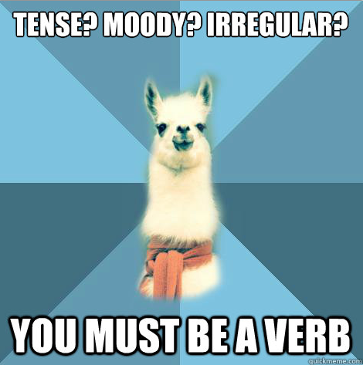
Deponentní slovesa
8. lekce

Slide 2
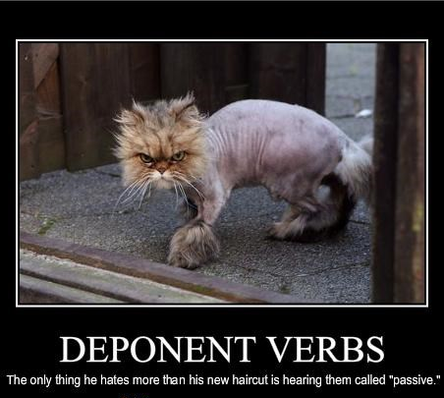
Deponentní slovesa
dēpōnō, ere „odkládat“
tato slovesa aktivní tvary „odkládají“
mají pouze pasivní tvary, které mají ovšem aktivní význam
  např. hortor = povzbuzuji
  × laudor = jsem chválen
pasivum u nich nelze vůbec vyjádřit
jejich tvary jsou totožné s pasivem nedeponentních sloves

Slide 3
Deponentní slovesa ve slovníku
1. konjugace | 2. konjugace | 3. konjugace | 3. konjugace typ capiō | 4. konjugace
-or | -eor | -or | -ior | -ior
-ārī | -ērī | -ī | -ī | -īrī
hortor, ārī povzbuzovat | vereor, ērī obávat se, bát se | loquor, loquī mluvit | patior, patī trpět | largior, īrī štědře rozdávat
1. konjugace | 2. konjugace | 3. konjugace | 3. konjugace typ capiō | 4. konjugace
-ō | -eō | -ō | -iō | -iō
-āre | -ēre | -ere | -ere | -īre
laudō, āre chválit | videō, ēre vidět | legō, ere číst | accipiō, ere přijímat | audiō, īre slyšet

Slide 4
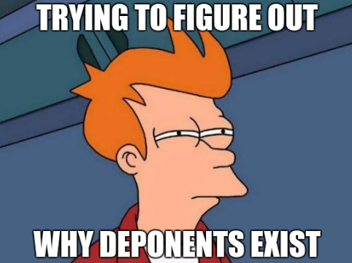
Imperativ a infinitiv
2. os. sg. | hort-āre povzbuzuj | ver-ēre obávej se | loqu-ere mluv | pat-ere trp | larg-īre rozdávej
2. os. pl. | hort-ā-minī povzbuzujte | ver-ē-minī obávejte se | loqu-i-minī mluvte | pat-i-minī trpte | larg-ī-minī rozdávejte
imperativ singuláru = jakoby aktivní infinitiv
imperativ plurálu = indikativ 2. os. plurálu
hort-ārī povzbuzovat | ver-ērī obávat se | loqu-ī mluvit | pat-ī trpět | larg-īrī rozdávat

Slide 5
